Slide 1
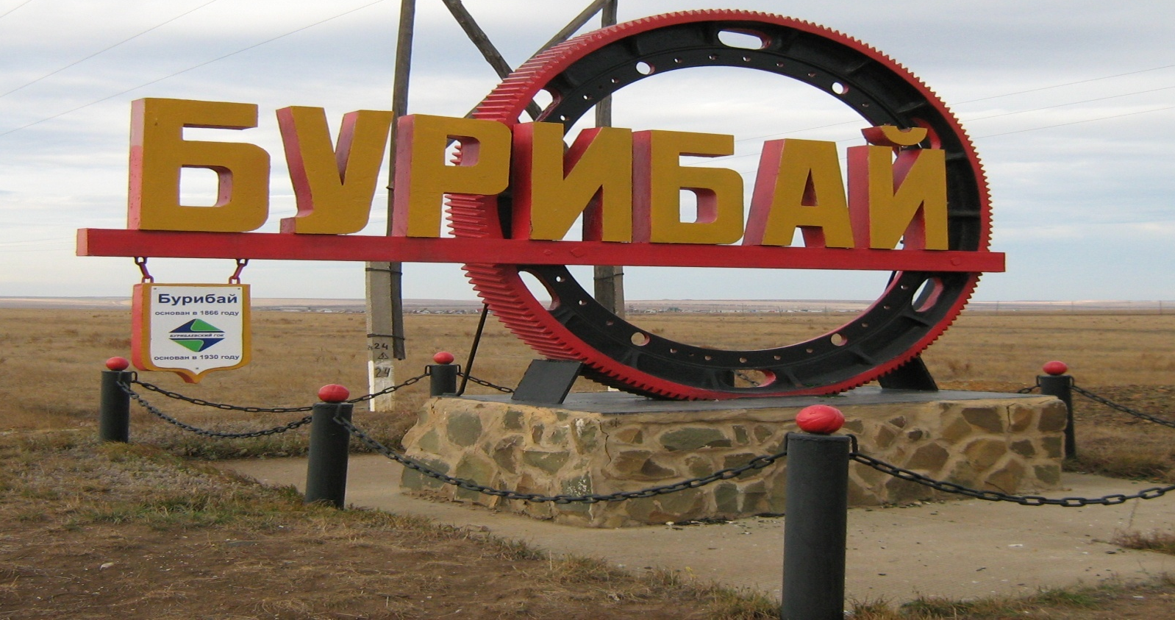
Сельское поселение Бурибаевский сельсовет муниципального района Хайбуллинский район Республики Башкортостан
«Бюджет для граждан»

Slide 2
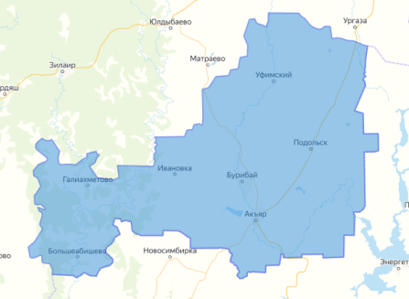
Территориальное устройство муниципального района Хайбуллинский район
Республики Башкортостан
Счастлив тот, кому повезло родиться и жить на благодатной хайбуллинской земле, в этих уникальных по красоте местах. Неповторимый колорит и своеобразие природы, бескрайние ковыльные степи и живописные горно-лесные рельефы, край богатый хлебом и подземными ископаемыми, щедрая на таланты земля, гостеприимные хозяева и трудолюбивые селяне – все эти слова о нашем районе и его жителях.
Наш Хайбуллинский район расположен в самой юго-восточной части Башкортостана, на окраине Зилаирского плато. В своем современном виде Хайбулла появилась на карте Башкортостана и России 20 августа 1930 года. Район граничит с Зилаирским, Баймакским, Зианчуринским районами Республики Башкортостан и Оренбургской областью, вытянут с севера на юг на 90, с востока на запад на 150 километров. Площадь всей территории района составляет 3912 квадратных километров. Районный центр – село Акъяр находится в 540 километрах от столицы республики г.Уфа. На территории Хайбуллинского района находится 57 населенных пунктах в 14 сельских поселениях.
Район традиционно является одним из крупнейших в республике производителей и поставщиков сельскохозяйственной продукции, особенно выделяется выращиванием высококачественной твердой пшеницы, используемой для продовольственных целей. Новый импульс экономическому развитию района в последние годы придают горнодобывающие предприятия цветной металлургии.
Район на 100% обеспечен природным газом, начиная с 1994 года введено в эксплуатацию более 1 тысячи километров газовых сетей, газифицировано около 14 тыс. объектов соцкультбыта и индивидуального жилья.
На территории района силами ГУП Управление «Башмелиоводхоз» построено и эксплуатируется четыре крупных водохранилища: Таналыкское — 14,2 млн. куб. метров, Акъярское — 56 млн. куб. метров, Маканское — 10,3 млн.куб.метров, Матраевское – 2,1 млн. куб. метров.
Буриба́й (башк. Бүребай) — село (до 2004 — посёлок городского типа) в Хайбуллинском районе Башкортостана, административный центр Бурибаевского сельсовета. Расположено в 509 км к юго-востоку от Уфы и в 15 км. к северу от районного центра Акъяра, на Зауральской равнине. Вблизи протекает река Таналык.
Дата образования сельского поселения Бурибаевский сельсовет-1937 год Площадь - 29,1 км2
Предприятия на территории сельского поселения: АО «Бурибаевский ГОК», ООО «Бурибаевская СЭС» — одна из крупнейших в России солнечных электростанций на 20 МВт.

Slide 3
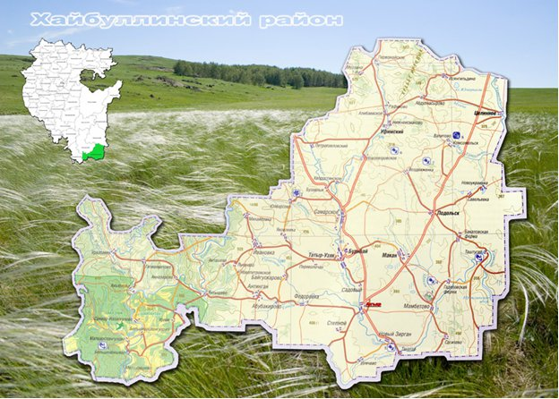
Территориальное устройство сельского поселения Бурибаевский сельсовет
Площадь
29,1 км2
Плотность населения
150,52 чел/км2
Население
4380 чел.

Slide 4
Основные понятия
Бюджет - форма образования и расходования денежных средств, предназначенных для финансового обеспечения задач и функций государства и местного самоуправления
Доходы бюджета - денежные средства поступающие в бюджет
Расходы бюджета - денежные средства, выплачиваемые из бюджета
Бюджетная система - совокупность федерального бюджета, бюджетов субъектов Российской Федерации, местных бюджетов и бюджетов государственных внебюджетных фондов
Межбюджетные трансферты - средства, предоставляемые одним бюджетом бюджетной системы другому бюджету бюджетной системы
Консолидированный бюджет - свод бюджетов бюджетной системы на соответствующей территории (без учета межбюджетных трансфертов между этими бюджетами)
Дефицит бюджета - превышение расходов бюджета над его доходами
Профицит бюджета - превышение доходов бюджета над его расходами
Бюджетный процесс – регламентируемая законодательством деятельность органов исполнительной власти, по составлению и рассмотрению проектов бюджетов, утверждению и исполнению бюджетов, контролю за их исполнением, осуществлению бюджетного учета, составлению, внешней проверке, рассмотрению и утверждению бюджетной отчетности

Slide 5



Бюджет – это план доходов и расходов на определенный период
Бюджеты семей
Какие бывают бюджеты?
Бюджеты публично-правовых образований
Доходы: заработная плата, премии и т.п.
Расходы: оплата коммунальных услуг, расходы
на питание, транспорт и т.п.
Бюджеты организаций
Российской Федерации (федеральный бюджет, бюджеты государственных внебюджетных фондов РФ)
Субъектов Российской Федерации
(региональные бюджеты, бюджеты территориальных фондов обязательного медицинского страхования)
Муниципальных образований
(местные бюджеты муниципальных районов, городских округов, городских и сельских поселений)
Доходы: выручка от реализации и т.п.
Расходы: выплата заработной платы рабочим, закупка материалов.

Slide 6

Сбалансированность бюджетов что это?
БЮДЖЕТ - ЭТО ПЛАН ДОХОДОВ И РАСХОДОВ НА ОПРЕДЕЛЕННЫЙ ПЕРИОД
Сбалансированность бюджета является одним из основных принципов составления бюджета и построения бюджетной системы
ДОХОДЫ
РАСХОДЫ
ДОХОДЫ
РАСХОДЫ
ДЕФИЦИТ(-),
ПРОФИЦИТ (+)
ДЕФИЦИТ (расходы больше доходов)
ПРОФИЦИТ (доходы больше расходов)
В случае превышения расходов над доходами образуется дефицит бюджета (необходимы источники покрытия дефицита, можно например использовать остатки средств или привлечь средства в долг)
В случае превышения доходов над расходами образуется профицит бюджета (можно накапливать резервы, погашать имеющиеся долги)

Slide 7

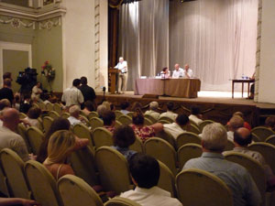

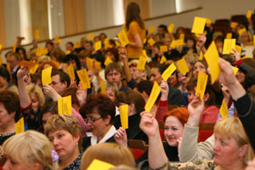
Возможность участия граждан при составлении бюджета
1
Публичные слушания по проекту бюджета сельского поселения
2
Публичные слушания по отчету об исполнении бюджета сельского поселения
3
Публичные обсуждения целевых программ

Slide 8

Участие граждан в бюджетном процессе
Помогают формировать доходную часть бюджета
ГРАЖДАНЕ
как налогоплательщики
ГРАЖДАНЕ
как получатели социальных гарантий
Получают социальные гарантии – расходная часть бюджета (образование, ЖКХ, культура, физическая культура и спорт, социальные льготы и другие направления социальных гарантий населению)

Slide 9
Доходы бюджета
Доходы бюджета - поступающие в бюджет
денежные средства
Неналоговые доходы
Платежи, которые включают в себя:
•доходы от использования и продажи имущества;
•плата за негативное воздействие на окружающую среду;
•штрафы за нарушение законодательства;
•иные неналоговые доходы
Налоговые доходы
Поступление от уплаты федеральных, региональных и местных налогов и сборов, предусмотренных Налоговым Кодексом Российской Федерации
Безвозмездные поступления
Поступления в местный бюджет межбюджетных трансфертов в виде дотаций, субсидий, субвенций и иных межбюджетных трансфертов ,
прочие межбюджет-ные трансферты

Slide 10


Основные мероприятия по мобилизации доходов бюджета
Работа с организациями, выплачивающими заработную плату работникам ниже прожиточного минимума и использующими «конвертные» зарплатные схемы
Организация работы с владельцами квартир, сдающими жильё в аренду и уклоняющимися от декларирования доходов от сдачи жилья в аренду
Работа с администраторами доходов бюджета города, направленная на повышение качества администрирования доходных источников, повышение уровня ответственности за выполнение прогнозных показателей, снижение недоимки по администрируемым платежам
Работа муниципальной межведомственной комиссии по работе с владельцами вновь возведенных (реконструированных) строений, помещений и сооружений, уклоняющимися от регистрации принадлежащего им недвижимого имущества.
Организация работы по информированию граждан о сроках уплаты налогов
Проведение мероприятий, направленных на снижение недоимки по налоговым платежам

Slide 11

ЛЬГОТЫ ПО МЕСТНЫМ НАЛОГАМ
Местными налогами признаются налоги, которые установлены статьей 15 Налогового кодекса Российской Федерации и нормативными правовыми актами представительных органов муниципальных образований о налогах и обязательны к уплате на территориях соответствующих муниципальных образований:
Земельный налог;
Налог на имущество физических лиц.
На территории сельского поселения Бурибаевский сельсовет муниципального района Хайбуллинский район Республики Башкортостан в 2019 году действовали решения утвержденные Советом сельского поселения муниципального района «Об установлении земельного налога» и «Об установлении налога на имущество физических лиц» (с последующими изменениями и дополнениями) .
Наименование | Сумма налога, не поступившая в бюджет сельских поселений в связи с предоставлением налогоплательщикам льгот по налогу (тыс.руб.)
 | (установленные Налоговым кодексом Российской Федерации) |  | (установленные нормативными правовыми актами органами местного самоуправления)
 | за 2017 год | за 2018 год | 2017-2018 г.г.
НАЛОГ НА ИМУЩЕСТВО ФИЗИЧЕСКИХ ЛИЦ
физические лица | 163,0 | 231,0 | 0,0
ЗЕМЕЛЬНЫЙ НАЛОГ
юридические лица | 0,0 | 0,0 | 0,0
физические лица | 60,0 | 79,0 | 0,0
Земельный налог
Глава 31 Налогового кодекса Российской Федерации
Налог на имущество физических лиц
Глава 32 Налогового кодекса Российской Федерации

Slide 12
Основные параметры бюджета сельского поселения Бурибаевский сельсовет муниципального района Хайбуллинский район Республики Башкортостан, тыс.руб.
Наименование показателя | 2016 г. (отчет) | 2017 г. (отчет) | 2018 г. (отчет) | 2019г. (оценка) | 2020 г. (проект) |  | 2021 г. (проект) | 2022 г. (проект)
налоговые и неналоговые доходы | 1 687,8 | 2 310,0 | 2 466,0 | 2 900,7 | 2 451,0 | 2 621,0 |  | 2 714,0
Темп роста к предыдущему году,% | 121,2 | 136,9 | 106,8 | 117,6 | 84,5 | 106,9 |  | 103,5
безвозмездные поступления | 49 957,3 | 8 765,6 | 10 207,9 | 12 024,8 | 5 241,7 | 3 114,5 |  | 3 178,1
итого доходов | 52 149,8 | 11 075,6 | 12 673,9 | 12 024,8 | 7 692,7 | 5 735,5 |  | 5 892,1
Темп роста к предыдущему году,% | 866,0 | 21,2 | 114,4 | 117,8 | 64,0 | 74,6 |  | 102,7
итого расходов | 51 385,6 | 11 249,5 | 12 783,0 | 13 860,2 | 7 692,7 | 5 735,5 |  | 5 892,1
Темп роста к предыдущему году,% | 843,2 | 21,9 | 113,6 | 108,4 | 55,5 | 74,6 |  | 102,7
Дефицит (-)/ Профицит (+) | 259,5 | -173,9 | -109,1 | -1 835,4 | 0,0 | 0,0 |  | 0,0
СТРУКТУРА ДОХОДОВ БЮДЖЕТА

Slide 13
Доходы бюджета сельского поселения Бурибаевский сельсовет муниципального района Хайбуллинский район Республики Башкортостан
(ТЫС.РУБЛЕЙ)
Наименование показателя | 2017 год (отчет) | 2018 год (отчет) | 2019 год (оценка) | ПЛАН |  |  | Динамика, %
 |  |  |  | 2020 год | 2021 год | 2022 год | 2018/ | 2019/ | 2020/ | 2021/ | 2022/
 |  |  |  |  |  |  | 2017 | 2018 | 2019 | 2020 | 2021
НАЛОГОВЫЕ И НЕНАЛОГОВЫЕ ДОХОДЫ: | 2 310,0 | 2 466,0 | 2 900,7 | 2 451,0 | 2 621,0 | 2 714,0 | 106,8 | 121,3 | 84,5 | 106,9 | 103,5
НАЛОГОВЫЕ ДОХОДЫ, в т.ч.: | 2 238,0 | 2 419,9 | 2 866,5 | 2 388,0 | 2 507,0 | 2 598,0 | 108,1 | 118,5 | 83,3 | 105,0 | 103,6
Налог на доходы физических лиц | 1 266,2 | 1 310,2 | 1 645,4 | 1 500,0 | 1 580,0 | 1 650,0 | 103,5 | 125,6 | 91,2 | 105,3 | 104,4
НАЛОГИ НА СОВОКУПНЫЙ ДОХОД | 0,2 | 0,3 | 0,4 | 0,0 | 0,0 | 0,0 | 150,0 | 133,3 | 0,0 | 0,0 | 0,0
НАЛОГИ НА ИМУЩЕСТВО | 957,3 | 1 095,0 | 1 207,8 | 825,0 | 914,0 | 935,0 | 114,4 | 110,3 | 68,3 | 110,8 | 102,3
Налог на имущество физических лиц | 140,9 | 304,4 | 464,6 | 310,0 | 354,0 | 355,0 | 216,0 | 152,6 | 66,7 | 114,2 | 100,3
Земельный налог | 337,1 | 790,6 | 743,2 | 515,0 | 560,0 | 580,0 | 234,5 | 94,0 | 69,3 | 108,7 | 103,6
ГОСУДАРСТВЕННАЯ ПОШЛИНА | 14,3 | 14,4 | 12,9 | 13,0 | 13,0 | 13,0 | 100,7 | 89,6 | 100,8 | 100,0 | 100,0
НЕНАЛОГОВЫЕ ДОХОДЫ, в т.ч.: | 72,0 | 46,1 | 34,2 | 113,0 | 114,0 | 116,0 | 64,0 | 74,2 | 330,4 | 100,9 | 101,8
Доходы от использования имущества, находящегося в муниципальной собственности | 32,6 | 32,9 | 32,7 | 33,0 | 34,0 | 35,0 | 100,9 | 99,4 | 100,9 | 103,0 | 102,9
Доходы от оказания платных услуг (работ) и компенсации затрат государства | 0,9 | 0,2 | 0,2 | 80,0 | 80,0 | 81,0 | 22,2 | 100,0 | 40000,0 | 100,0 | 101,3
Штрафные санкции, возмещение ущерба | 10,0 | 0,0 | 0,0 | 0,0 | 0,0 | 0,0 | 0,0 | 0,0 | 0,0 | 0,0 | 0,0
Прочие неналоговые доходы | 28,5 | 13,0 | 1,5 | 0,0 | 0,0 | 0,0 | 45,6 | 11,5 | 0,0 | 0,0 | 0,0
БЕЗВОЗМЕЗДНЫЕ ПОСТУПЛЕНИЯ | 8 765,6 | 10 207,9 | 12 024,8 | 5 241,7 | 3 114,5 | 3 178,1 | 116,5 | 117,8 | 43,6 | 59,4 | 102,0
ВСЕГО ДОХОДОВ | 11 075,6 | 12 673,9 | 14 925,5 | 7 692,7 | 5 735,5 | 5 892,1 | 114,4 | 117,8 | 51,5 | 74,6 | 102,7

Slide 14
Причины изменения доходов бюджета
Общий объем доходов бюджета сельского поселения Бурибаевский сельсовет муниципального района Хайбуллинский район Республики Башкортостан определен на основе действующего законодательства с учетом ряда планируемых изменений на 2020-2022 годы. В основе расчетов формирования доходной базы бюджета учтены прогнозные оценки показателей социально-экономического развития Хайбуллинского района на среднесрочную перспективу, индексы потребительских цен, объемы фонда заработной платы и прибыли прибыльных организаций, показатели собираемости налогов в динамике за предшествующие годы, ряд других параметров, влияющих на изменение налоговой базы.
Общий объем доходов бюджета сельского поселения определен на основе действующего законодательства с учетом ряда планируемых изменений на 2020 год в сумме 7 692,7 тыс. рублей или со снижением к ожидаемой оценки 2019 года на 48,5 процентов или 7 232,8 тыс.рублей, на 2021 год – 5 735,5 тыс. рублей, со снижением к прогнозному уровню 2020 года на 1 957,2 тыс.рублей или на 25,4 процента, на 2022 год – 5 892,1тыс. рублей, с ростом к прогнозному уровню 2021 года на 2,7 процента или 156,6 тыс.рублей.
Поступления налоговых и неналоговых доходов в бюджет сельского поселения Бурибаевский сельсовет муниципального района Хайбуллинский район Республики Башкортостан в 2020 году прогнозируются в сумме 2 451,0тыс. рублей, со снижением к ожидаемой оценки 2019 года на 15,5 процентов или 449,7 тыс.рублей.
Значительное увеличение прогнозируется по:
– Доходы, поступающие в порядке возмещения расходов, понесенных в связи с эксплуатацией имущества (на 79,8 тыс. рублей);
При этом по отдельным налоговым и неналоговым доходам бюджета республики в 2020 году по сравнению с ожидаемой оценкой 2019 года прогнозируется снижение поступлений:
– налог на доходы физических лиц (на 145,4 тыс. рублей) в связи с отсутствием ООО «Хайбуллинской топливной компании» в 2020 году поступления налога снизятся;
– налоги на имущество на 382,8 тыс. рублей в связи со снижением кадастровой стоимости имущества.
Структура налоговых и неналоговых доходов в 2020–2022 годах прогнозируется без существенных изменений.

Slide 15
Доходы бюджета сельского поселения Бурибаевский сельсовет муниципального района Хайбуллинский район Республики Башкортостан на 2020 год

Slide 16
Безвозмездные поступления в бюджет
Наименование показателя | 2019 год ожидаемая оценка | Проект
 |  | 2020 год | 2021 год | 2022год
Общий объем безвозмездных поступлений, тыс.рублей | 12 024,8 | 5 241,7 | 3 114,5 | 3 178,1
Доля общего объема безвозмездных поступлений в общем объеме доходов, % | 80,6 | 68,1 | 54,3 | 53,9
Прирост (снижение) к предыдущему году, тыс.рублей | х | -6 783,1 | -2 127,2 | 63,6
Прирост (снижение) к предыдущему году, % | х | -12,5 | -13,8 | -0,4
2022 год – 2 333,0
2020 год -2 489,0
2021 год -2 277,0
2022 год – 245,1
Субвенции
2020 год – 235,7
2021 год – 237,5
Дотации
Иные межбюджетные трансферты
2020 год – 2 517,0
2021 год – 600,0
2022 год – 600,0
Прогнозируемый объем безвозмездных поступлений в бюджет муниципального района Хайбуллинский район Республики Башкортостан в 2020 году составит 5 241,7 тыс. рублей или 68,1 процентов от общего объема доходов бюджета сельского поселения со снижением к ожидаемой оценки 2019 года на 12,5 процента или 6 783,1тыс. рублей, в 2021 году – 3 114,5тыс. рублей или 54,3 процента, в 2022 году – 3 178,1 тыс. рублей или 53,9 процента.
В структуре безвозмездных поступлений на 2020 год:
Дотации составляют – 47,5 процента;
Субвенции – 4,5 процента;
Иные межбюджетные трансферты – 48,0 процента.
Иные межбюджетные трансферты из бюджета муниципального района планируются на 2020 год 2 517,0 тыс. рублей, в том числе:
на финансирование мероприятий по благоустройству территорий населенных пунктов, коммунальному хозяйству, обеспечению мер пожарной безопасности и осуществлению дорожной деятельности в границах сельских поселений в 2020 г - 900,0 тыс. рублей;
и на передаваемые бюджетам муниципальных образований на осуществление части полномочий по решению вопросов местного значения в соответствии с заключенными соглашениями 1 617,0 тыс.рублей.

Slide 17

Объем муниципального долга сельского поселения Бурибаевский сельсовет муниципального района Хайбуллинский район Республики Башкортостан
(в тыс. руб.)
Виды долговых обязательств | На 1 января 2018 года (отчет) | На 1 января 2019 года (отчет) | На 1 января 2020 года (отчет) | На 1 января 2021 года (план) | На 1 января 2022 года (план) | На 1 января 2023 года (план)
Муниципальные ценные бумаги | 0 | 0 | 0 | 0 | 0 | 0
Кредиты, полученные от кредитных организаций | 0 | 0 | 0 | 0 | 0 | 0
Бюджетные кредиты, полученные из других бюджетов бюджетной системы РФ | 0 | 0 | 0 | 0 | 0 | 0
Муниципальные гарантии | 0 | 0 | 0 | 0 | 0 | 0
Всего муниципальный долг муниципального района | 0,0 | 0,0 | 0,0 | 0,0 | 0,0 | 0,0
МУНИЦИПАЛЬНЫЙ ДОЛГ (англ. municipal debt) – общий объем долговых и других обязательств органа местного самоуправления перед юридическими и физическими лицами, возникший из муниципальных
заимствований, принятых на себя органом местного
самоуправления поручительств и гарантий, а также
обязательств третьих лиц.
В проекте бюджета муниципальных заимствований не планируется

Slide 18






Расходы бюджета
Расходы бюджета - это средства, выплачиваемые из бюджета на реализацию расходных обязательств муниципального района Хайбуллинский район Республики Башкортостан, то есть расходов, необходимость которых установлена муниципальными правовыми актами органов местного самоуправления в соответствии с федеральными законами (законами субъекта Российской Федерации)
На какие цели расходуются средства бюджета?
На функционирование учреждений социальной сферы (образования, культуры, физкультуры и спорта и др.) и органов местного самоуправления;
На социальное обеспечение населения (выплату пенсий, пособий, льгот и т.д.);
На субсидии населению на оплату жилья и услуг жилищно-коммунального хозяйства;
На другие государственные нужды (межбюджетные трансферты передаваемые бюджетам поселений и т.д.)

Slide 19

Расходы местного бюджета классифицируются по разделам и подразделам
Расходы бюджета по основным разделам:
Общегосударственные вопросы (01)
Национальная безопасность и правоохранительная деятельность (03)
Национальная экономика (04)
Жилищно-коммунальное хозяйство (05)
Охрана окружающей среды (06)
Образование (07)
Культура, кинематография (08)
Социальная политика (10)
Физическая культура и спорт (11)
Средства массовой информации (12)
Обслуживание государственного и муниципального долга (13)
Каждый из разделов классификации имеет перечень подразделов, которые отражают основные направления реализации соответствующей функции.
Полный перечень разделов и подразделов классификации
расходов бюджетов приведен в статье 21 Бюджетного кодекса Российской Федерации.

Slide 20
СТРУКТУРА РАСХОДОВ БЮДЖЕТА СЕЛЬСКОГО ПОСЕЛЕНИЯ
тыс.руб.
Наименование показателя | 2018 г. (отчет) | 2019 г. (оценка) | 2020 г. (план) | 2021 г. (план) | 2022 г. (план) | Динамика, %
 |  |  |  |  |  | 2019/ 2018 | 2020/ 2019 | 2021/ 2020 | 2022/ 2020
Функциональная структура | 12 782,9 | 13 862, 3 | 7 692,7 | 5 735, 5 | 5 892, 1 | 108,4 | 55,4 | 74,5 | 102,7
ОБЩЕГОСУДАРСТВЕННЫЕ ВОПРОСЫ | 3 291, 3 | 4 131, 4 | 2 904, 0 | 2 910, 0 | 2 910, 0 | 125,5 | 70,3 | 100,2 | 100,0
НАЦИОНАЛЬНАЯ ОБОРОНА | 223, 0 | 231, 9 | 235 ,7 | 237, 5 | 245 ,1 | 103,9 | 101,6 | 100,8 | 103,2
НАЦИОНАЛЬНАЯ БЕЗОПАСНОСТЬ И ПРАВООХРАНИТЕЛЬНАЯ ДЕЯТЕЛЬНОСТЬ | 50,0 | 48, 8 | 55, 0 | 55, 0 | 55 ,0 | 97,6 | 112,7 | 100,0 | 100,0
НАЦИОНАЛЬНАЯ ЭКОНОМИКА | 899, 6 | 1 507,0 | 457, 0 | 0,0 | 0,0 | 167,5 | 30,3 | 0,0 | 0,0
ЖИЛИЩНО-КОММУНАЛЬНОЕ ХОЗЯЙСТВО | 8 065, 9 | 7 501, 5 | 3 585, 0 | 2 280,0 | 2 295, 0 | 93 | 47,8 | 63,6 | 100,7
КУЛЬТУРА, КИНЕМАТОГРАФИЯ | 0,0 | 28 ,0 | 40,0 | 40,0 | 40,0 | 0,0 | 142,8 | 100,0 | 100,0
СОЦИАЛЬНАЯ ПОЛИТИКА | 23 ,0 | 0,0 | 0,0 | 0,0 | 0,0 | 0,0 | 0,0 | 0,0 | 0,0
ФИЗИЧЕСКАЯ КУЛЬТУРА И СПОРТ | 230, 1 | 113,7 | 96,0 | 80,0 | 80,0 | 49,4 | 84,4 | 83,3 | 100,0

Slide 21
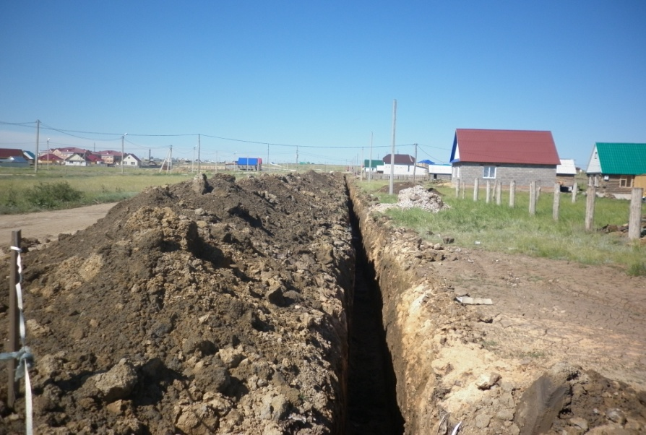
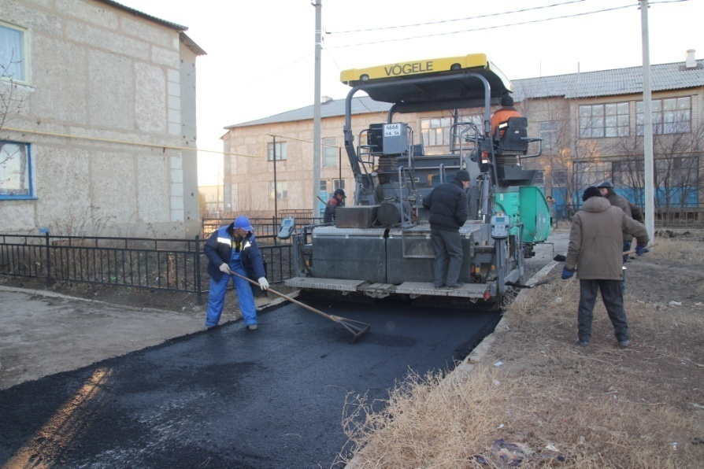
Жилищно-коммунальное хозяйство
Функциональная структура | 2018 (отчет) | 2019 (оценка) | 2020( план) | 2021(план) | 2022(план)
ЖИЛИЩНО-КОММУНАЛЬНОЕ ХОЗЯЙСТВО | 8065,9 | 7501,5 | 2985,0 | 1680,0 | 1695,0
Жилищное хозяйство | 3218,3 | 110,4 | 115, 0 | 65, 0 | 115, 0
Коммунальное хозяйство | 955,9 | 1220,0 | 1 160, 0 | 0,0 | 0,0
Благоустройство | 3891,7 | 6171,1 | 1 710, 0 | 1 615, 0 | 1 580, 0

Slide 22

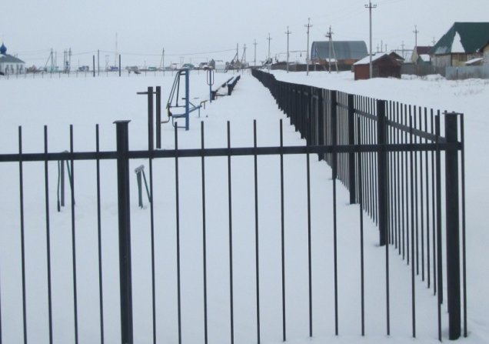
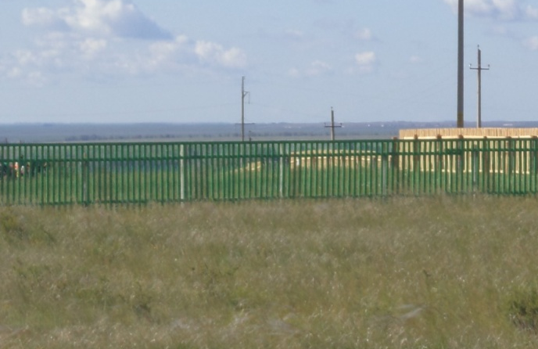
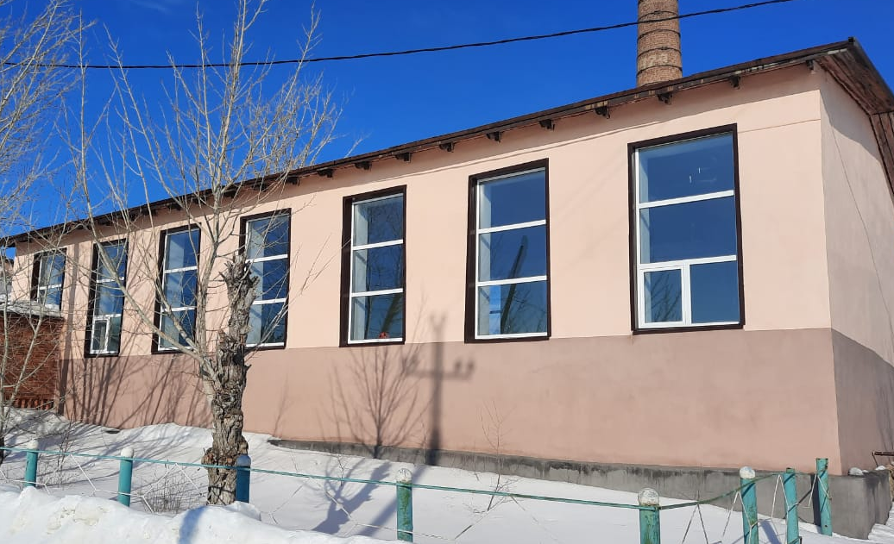
Реализованные проекты по программе поддержки местных инициатив
Наименование проекта | Субсидия из РБ, руб | Денежный вклад МО,руб | Денежный вклад населения, руб | Денежный вклад спонсоров, руб | Сумма проекта, руб
Устройство ограждения сельского спортивного стадиона в с.Бурибай МР Хайбуллинский район РБ | 518597,94 | 28688,30 | 24300,00 | 80700,00 | 652286,24
Обустройство ограждения кладбища с. Бурибай | 306400,00 | 61200,00 | 61200,00 | 61200,00 | 490000,00
Капитальный ремонт здания спортивной школы в с. Бурибай сельского поселения Бурибаевский сельсовет МР Хайбуллинский район РБ | 866581,01 | 99232,30 | 99255,50 | 99105,68 | 1164174,49

Slide 23
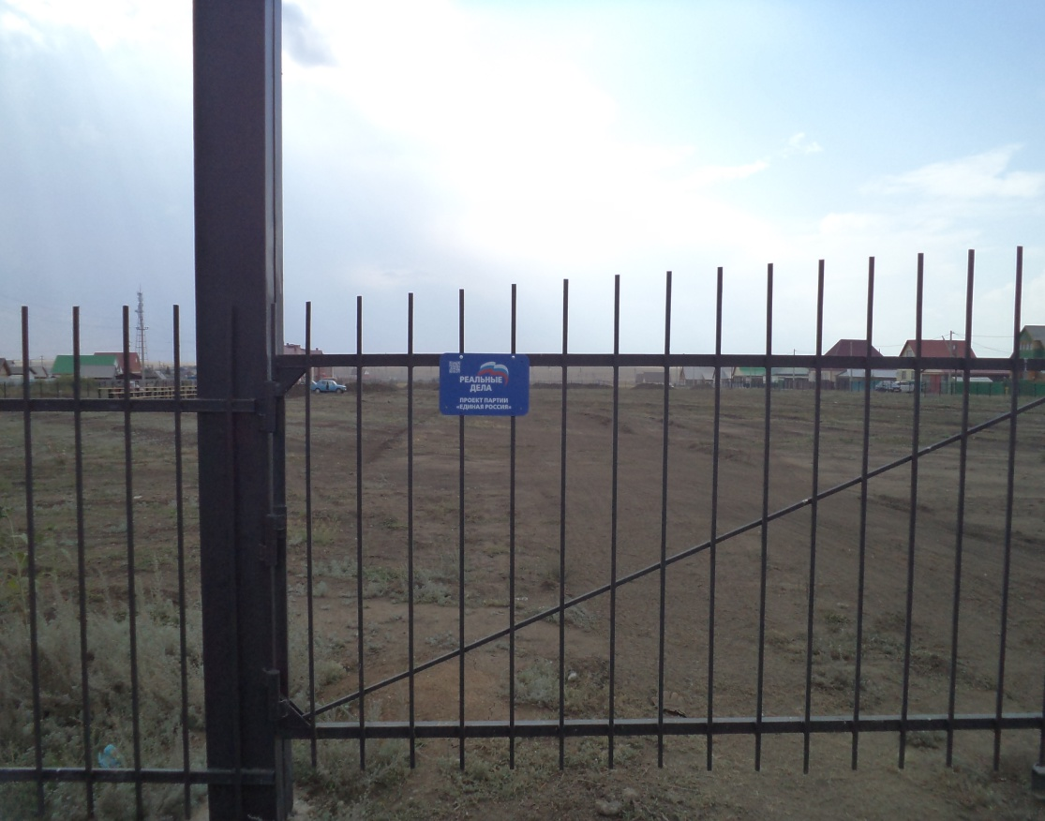
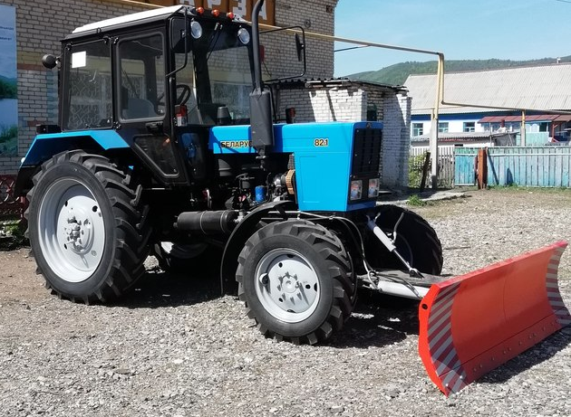
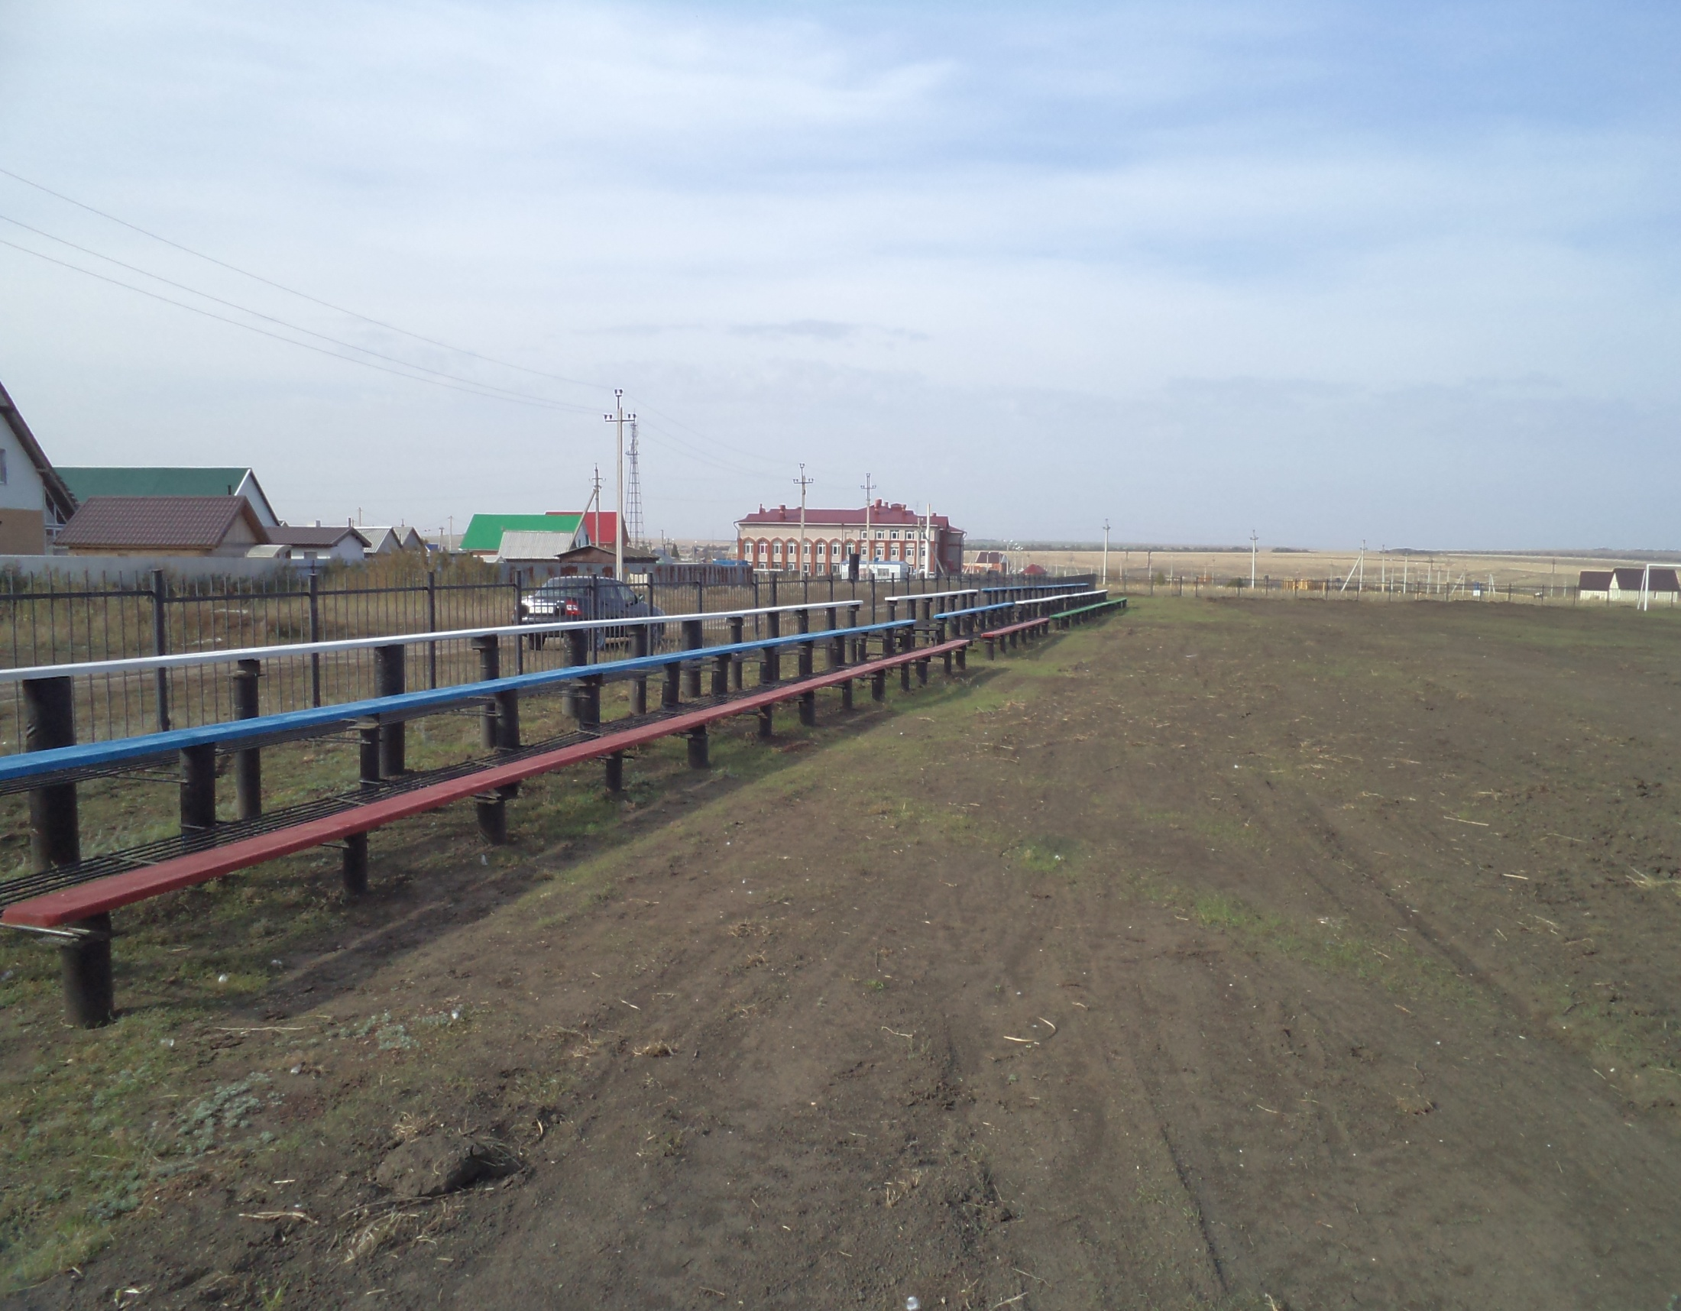
Реализованные проекты по наказам избирателей
№ п/п | Название проекта | Дата реализации | Стоимость проекта, руб.
1 | Изготовление и установка трибун и иных сооружений стадиона с. Бурибай | 2016 | 249 900,91
2 | Приобретение музыкальной аппаратуры (активная акустическая система- 2, микшерский пульт, радио микрофон, стойка, шнуровой микрофон) для СДК с. Бурибай сельского поселения Бурибаевский сельсовет | 2017 | 50 000,00
3 | Приобретение трактора МТЗ-82 | 2018 | 1 400 000,00
4 | Приобретение музыкальной аппаратуры для актового зала | 2019 | 215 000,00

Slide 24
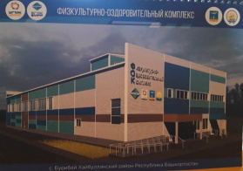
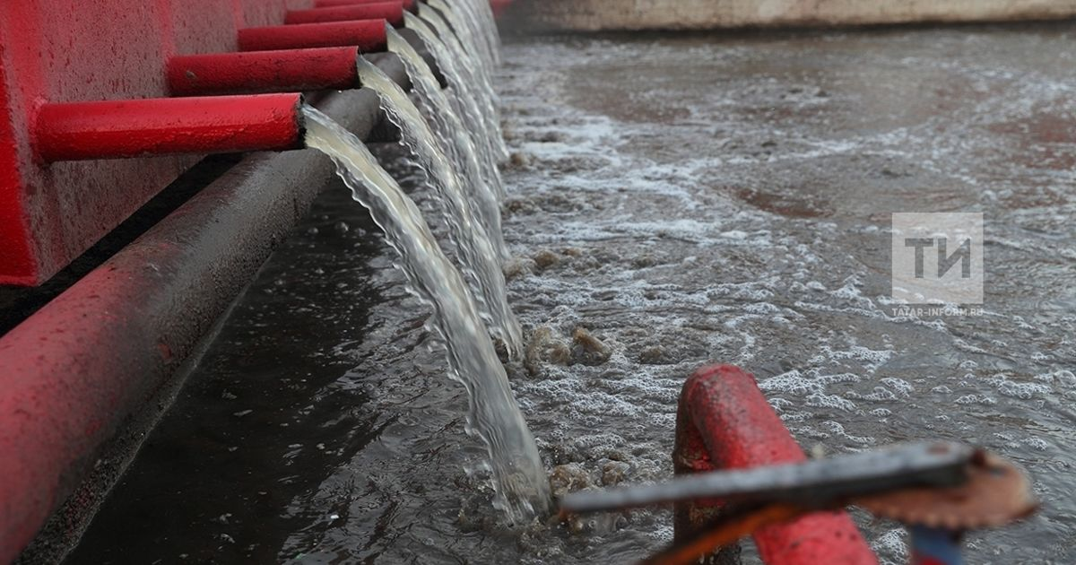
ИНВЕСТИЦИОННЫЕ МЕРОПРИЯТИЯ НА ТЕРРИТОРИИ СЕЛА БУРИБАЙ
СТРОИТЕЛЬСТВО ФИЗКУЛЬТУРНО-ОЗДОРОВИТЕЛЬНОГО КОМПЛЕКСА
Общая стоимость составит – 73436,2 тыс.руб; в том числе средства АО «Бурибаевский ГОК»- 35200,00 тыс. руб.
В здании расположатся универсальный игровой зал для занятий волейболом, теннисом, баскетболом, мини-футболом. Также здесь предусмотрены и другие помещения, включая раздевалки с душевыми, медицинский кабинет, гардероб, инвентарные, технические и вспомогательные комнаты. А пропускная способность ФОКа рассчитана на более 588 человек в день.
СТРОИТЕЛЬСТВО ОЧИСТНЫХ СООРУЖЕНИЙ
Строительство очистных сооружений. Стоимость проекта – 138 329,9 тыс.руб. В том числе средства Фонда содействия реформированию жилищно-коммунального хозяйства – 103747,4 тыс.руб.

Slide 25
Контактная информация
Глава сельского поселения Бурибаевский сельсовет муниципального района Хайбуллинский район Республики Башкортостан
с. Бурибай, ул. Горького, 66
Руководитель: Андреева Эльвира Ильдаровна
Должность: глава сельского поселения Бурибаевский сельский совет
Телефон: 8 /34758/ 3-16-00
факс 8 : 8 /34758/ 3-16-00
e-mail: buribay_ss@mail.ru
время приема граждан: пн.- пт. 8:30-12:30; 14:00-18:00

